Slide 1
HD현대중공업 LNG 화물창 용접검사로봇
시스템 개요
제어 구성 · 주요 기능 · 운영 시나리오
이노로보틱스 / 2026. 10. 06

Slide 2
목차
01
02
03
04
시스템 구성
센서 및 제어 구성
위치 보정 원리
검사 시퀀스
관제 · 로봇 · 검사 S/W 역할 분담
제어 계층과 센서 헤드
도면 좌표에서 실제 용접선까지
정차 1회에 수행하는 18단계
05
06
07
Part 2
검사 계획 작성
현장 운영 절차
이상 상황 대응
사전 검증 · PoC 계획
면 · Area · Task 구조와 작성 절차
작업자 · 관제 · 로봇의 운영 흐름
안전 정지 · 재시도 · 재개
LAB 10/02~10/12 · FIELD 10/13~10/23
이 자료의 목적
검사 로봇이 보는 것, 움직이는 방식, 운영자의 역할을 순서대로 설명
H/W 사양은 생략, 센서 · 제어 구성 / 검사 시퀀스 / 검사 계획 / 운영 절차 중심

Slide 3
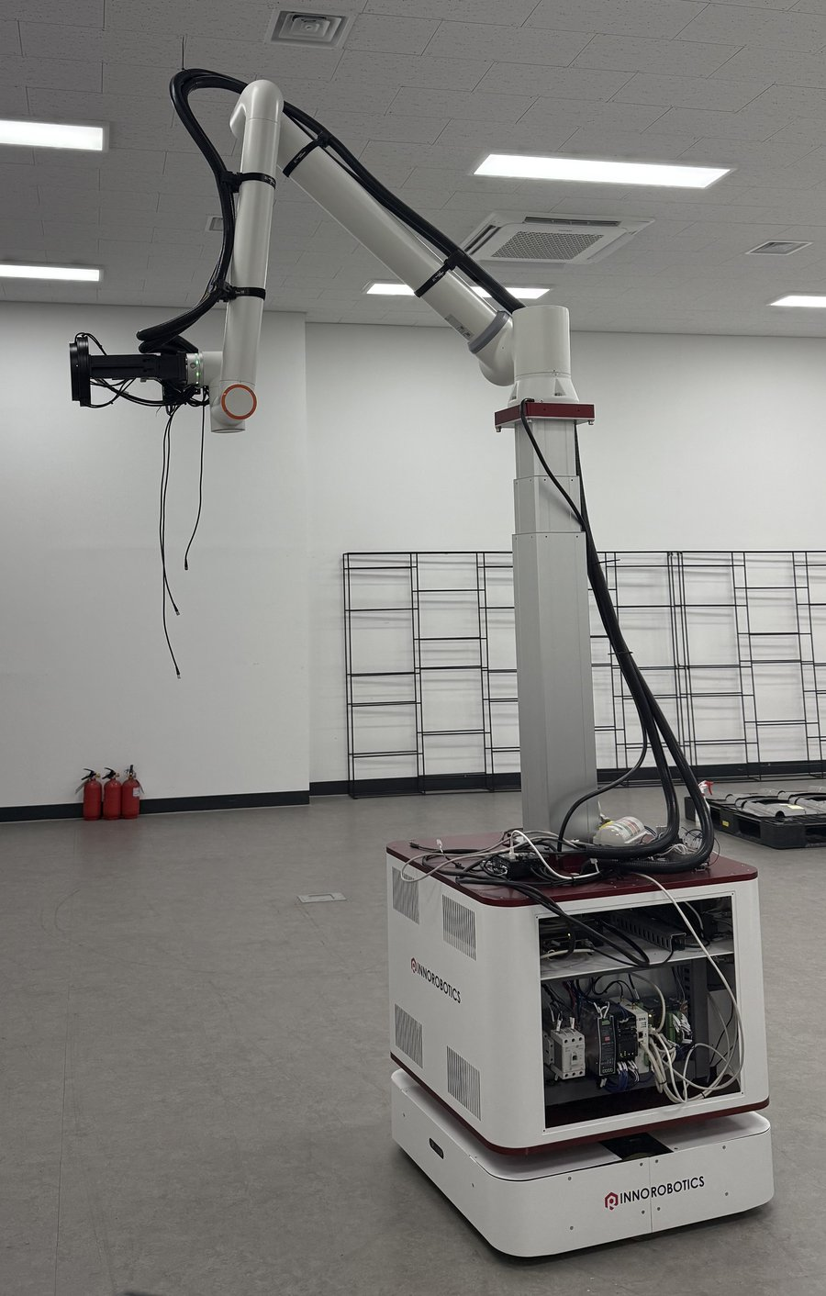
검사 대상과 로봇 구성
T
센서 헤드
PU
SU
조명 · 카메라 · 레이저 · Depth
협동로봇
FAIRINO FR · 검사 자세 제어
A 후방격벽 · F 전방격벽
4개 층으로 나누어 검사
PM
SM
코봇 베이스 (리프트 컬럼)
높이 = Min. 1,650 mm
통합 제어기 · I/O
PL
SL
시퀀스 실행 · 안전 인터록
B
자율주행 AMR
화물창 단면 개념도 (S 우현 · P 좌현 · U 상부경사 · M 수직 · L 하부경사)
TARS-M · LiDAR SLAM 주행
10개 면
4개 층
Area
면별 u,v 좌표로 위치 관리
층 단위 지도 · 미션, 층간 이동은 엘리베이터
1회 정차로 검사하는 1440 × 1440 mm 영역
LAB 시험 중인 검사 로봇

Slide 4
시스템 구성과 역할 분담
이노로보틱스 범위
검사 S/W 업체 범위
관제 시스템
로봇 통합 제어
검사 S/W
HD-ACS
HD-AMR
우리엔 · SAIGE
어디서 · 무엇을 · 어떤 순서로
어떻게
판정
도면 기반 검사 계획 (Area · Task)
주행 · 코봇 · 센서 시퀀스 실행
검사 카메라 촬영 · 저장
검사 지시 · 진행 모니터링
위치 보정 · 용접선 좌표계 등록
용접부 결함 판정
층 전환 · 중단 / 이어하기
촬영 요청 · 결과 보고
판정 결과 관리
비상정지 · 알람 · 이력
안전 인터록 (E-Stop · 통신 단절 등)
관제 → 로봇 검사할 Area와 순서 지시 (VDA 5050 / MQTT, WiFi)
로봇 → 검사 S/W 촬영 요청 (면 ID · 위치) → 촬영 완료 / 실패 응답
관제는 Area · Task별 “촬영 여부”만 관리, 판정 결과는 검사 S/W에서 확인

Slide 5
제어 구성도
관제 서버 HD-ACS
이동식 · 폐쇄망 · 관제 화면
검사 S/W
우리엔 (촬영 · 판정)
검사 로봇
통합 제어기 HD-AMR
18단계 검사 시퀀스 · 안전 인터록
TCP
촬영 요청 / 응답
WiFi
VDA 5050 (MQTT)
AMR 베이스
협동로봇
Depth 카메라
레이저 변위센서
I/O 모듈
검사 카메라
ROBINNO-M
FAIRINO FR
RealSense D435
OMRON ZP × 3
LS
카메라 + 링 조명
Modbus TCP
XML-RPC · TCP
USB
EtherNet/IP
Modbus TCP
검사 S/W 제어
주행 · SLAM 위치
세이프티 라이다
검사 자세 · 궤적
거리 정렬
평탄면 탐색
면 기울기
작동 거리
버튼 · 경광등
부저 · E-Stop
용접부 촬영

Slide 6
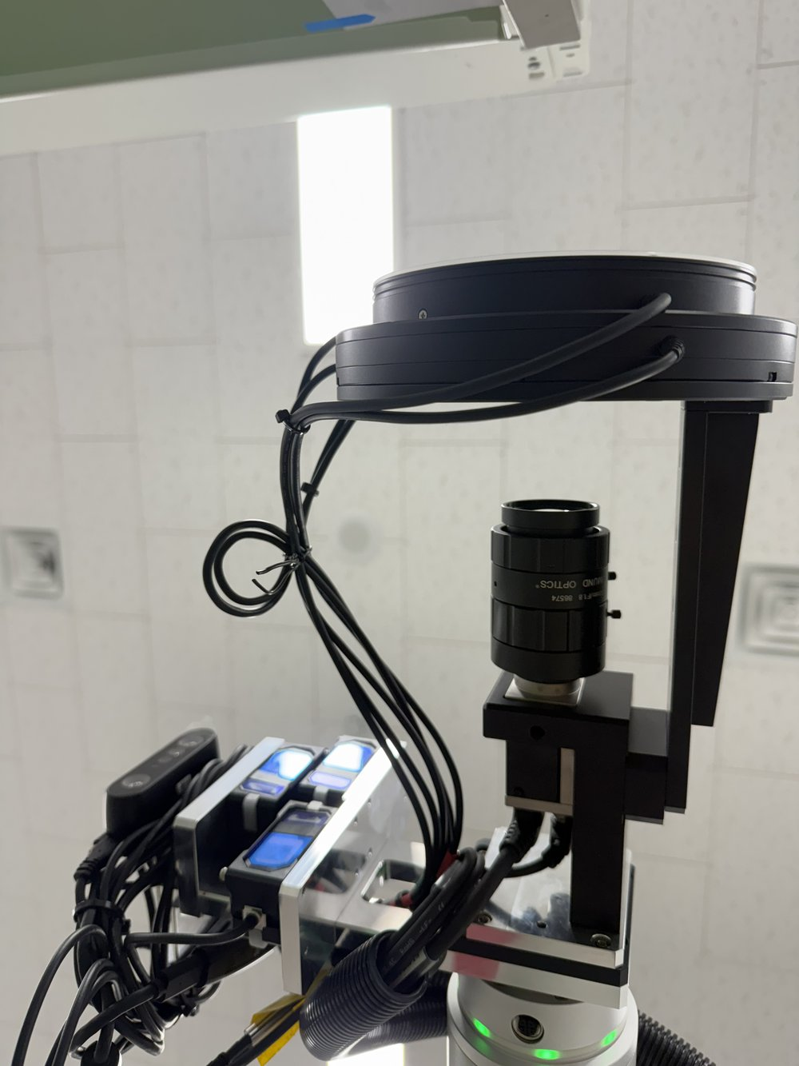
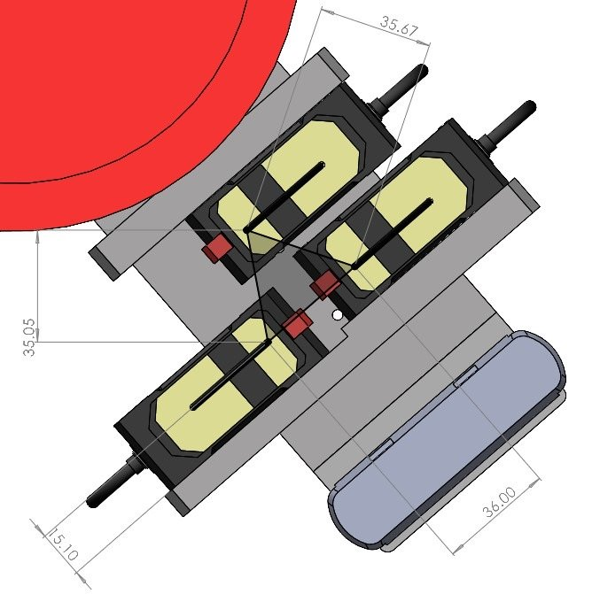
센서 헤드 구성
1
링 조명
검사 촬영
용접부를 균일하게 비춰 금속면 난반사를 줄임
2
검사 카메라
검사 촬영
용접부 촬영 (작동 거리 400 mm · 시야 30 mm), 영상은 검사 S/W로 전달
1
3
레이저 변위센서 × 3
평탄면 정렬 · 작동 거리 조정
세 점의 거리로 벽면 기울기(rx, ry)와 거리(z)를 측정
4
Depth 카메라
카메라 거리 정렬 · 평탄면 탐색
2
깊이 영상으로 벽면까지 거리와 평탄 영역을 찾음
4
레이저 3점 배치
3
세 거리값이 같아지도록 자세를 보정하면 카메라 광축이 벽면에 수직이 됨
이후 작동 거리를 일정하게 맞춰 같은 조건으로 촬영
코봇 끝단 센서 헤드 (LAB)

Slide 7
위치 보정 원리 — 도면 좌표에서 실제 용접선까지
1
도면 좌표
면별 Area · 용접라인 좌표 (선체 CAD)
2
도면 ↔ 지도 정합
현장 캘리브레이션
선체 기준점(Datum)으로 도면과 SLAM 지도를 맞춤
3
AMR 주행 · 정차
정차 오차 ±100 mm · ±2° 이내
LiDAR SLAM으로 Area 정차점까지 이동
4
센서 정렬
카메라 광축을 벽면에 수직으로
Depth 거리 정렬 → 레이저 3점 면 정렬
5
용접선 좌표계 등록
비드 중심 기준 촬영
Peak · Bead 탐색 → 작업물 좌표계
AMR은 Area 근처에 정차, 최종 위치는 센서가 실제 용접선을 찾아 맞춤. 정차 오차는 ④·⑤ 단계에서 흡수.

Slide 8
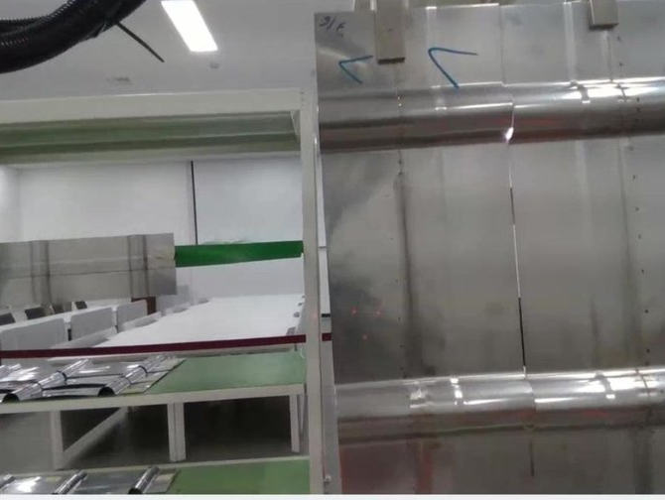
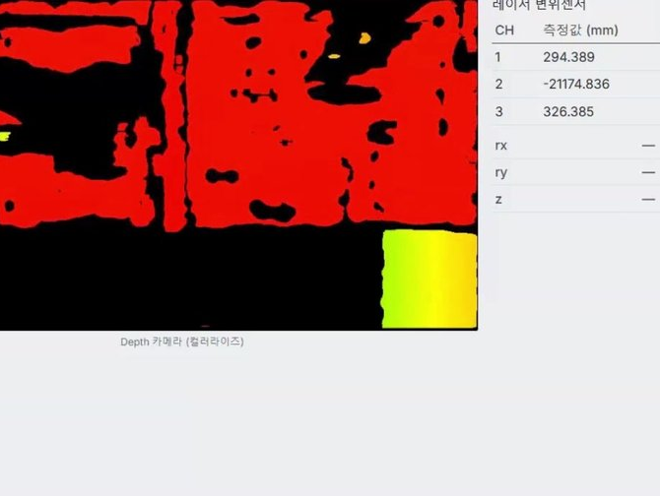
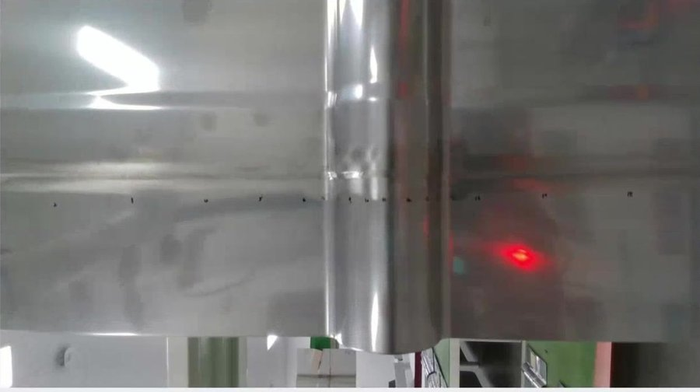
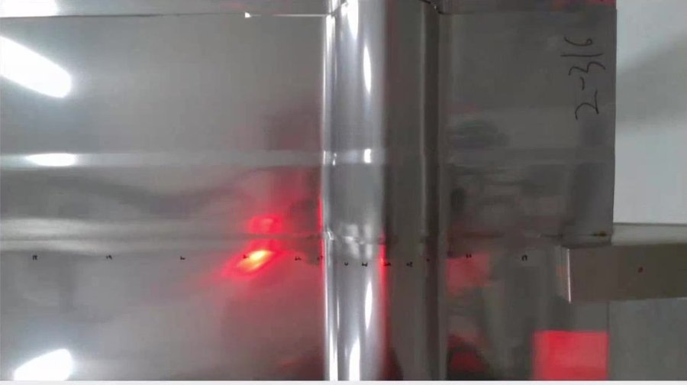
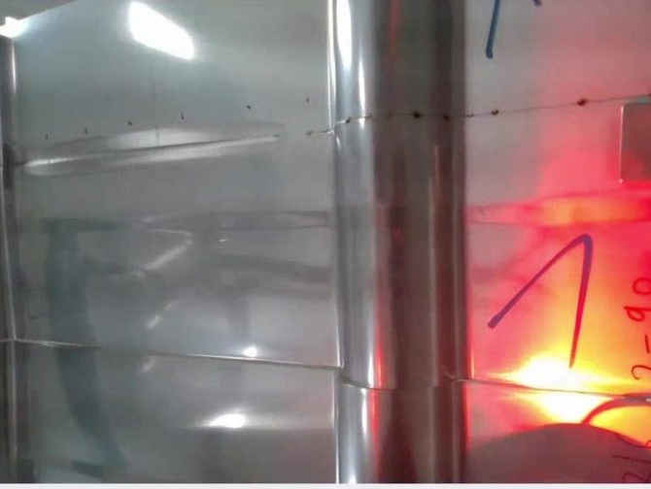
검사 시퀀스 — 정차 1회당 18단계 자동 수행
1 이동
2 정렬
3 기준점 1
4 기준점 2 · 좌표계
5 검사
① AMR 검사위치 이동
② 코봇 검사위치 이동
③ 카메라 거리 정렬
④ 평탄면 센터링 (레이저)
⑤ 레이저 작동 거리 조정
⑥ Peak1 찾기
⑦ Peak1 센터링
⑧ Bead1 찾기
⑨ Bead1 센터링
⑩ 점1 (원점) 기록
⑪ Peak2 이동 (1피치)
⑫~⑮ Peak2 · Bead2 찾기 · 센터링
⑯ 점2 (X방향) 기록
⑰ 좌표계 등록 (점3 Z+50)
⑱ 도면 순회 촬영
웨이포인트마다 촬영 요청
촬영 성공 / 실패 보고
코봇 안전 복귀
Peak 멤브레인 주름의 꼭대기 Bead 용접 비드(용접선) 작동 거리(WD) 카메라 · 레이저와 벽면 사이 거리
18단계는 로봇 통합 제어기가 자동 수행, 관제는 Area 단위로 지시하고 완료 여부만 확인
사진: LAB 시연 영상의 단계별 센서 화면

Slide 9
용접선 기준 좌표계 — 정차 오차를 없애는 방법
Peak (주름)
1
실제 용접선 찾기
Peak(주름)와 Bead(용접선)를 센서로 찾아 교차점에 맞춤
2
좌표계 정의
Y
점1 = 원점, 점2 = X방향(1피치 이동), 점3 = 면 법선(Z +50)
Z (점3: +50)
X
3
도면 경로 순회
도면 웨이포인트를 이 좌표계 기준으로 이동 · 촬영
Bead (용접선)
점1 원점
점2 X방향
○ 도면 웨이포인트 (촬영 위치)
정차 위치가 달라도 용접선 기준으로 재정렬, 촬영 위치 일정
멤브레인 벽면 개념도 (주름 1피치 간격의 두 교차점으로 좌표계 정의)
왜 필요한가
AMR 정차에는 ±100 mm 수준의 오차가 남음. 촬영 직전에 실제 용접선 기준으로 좌표계를 다시 잡아 오차 제거
Peak1 · Bead1 탐색 화면
Peak2 · Bead2 탐색 화면

Slide 10
용접부 형상별 검사 방식
분기별
분할 스캔
±20 mm 마스킹
직선 용접선
3점 시트 (ㅏ ㅓ ㅗ ㅜ)
4점 시트 (십자)
웨이포인트를 따라 연속 촬영 (도면 순회)
4가지 방향별 레시피 자동 적용, 분기별 분할 스캔
4방향 분할 스캔, 교차 중심 ±20 mm 중복 영역 마스킹
특수부 대응
챔퍼 (경사면)
바닥 인접부
천장 인접부
AMR 정차 이격 (Standoff)
툴을 경사면 법선에 정렬, 필요 시 전용 Area
Elbow-Down 자세로 바닥 간극 30 mm 이상 확보
코봇 최대 신장의 95% 이내, 필요 시 근접 Area 추가
1,100 ~ 1,200 mm
LAB 조정안 (도면 기준 1,500 mm)
현장 PoC에서 최종 확정

Slide 11
검사 계획 구조 — 면 · Area · Task
면 (예: A면 · L1층)
Area 1440 × 1440 mm
Area
R03C01
R03C02
R03C03
R03C04
R03C05
R03C06
1회 정차로 검사하는 범위
Task 1
Task 2
Task
R02C01
R02C02
R02C03
R02C04
R02C05
R02C06
용접라인 1개 (시작 · 끝 u,v)
Task 3
정차점
R01C01
R01C02
R01C03
R01C04
R01C05
R01C06
Area 중심에서
Standoff 이격
v
Standoff
u
면 로컬 좌표 (좌하단 원점, m)
AMR 정차
선창
층 (L1~L4)
면 (10개)
Area
Task
Area 이름 규칙 L1-R04C09 = 층 L1 · 행 R04 · 열 C09 관제는 Area 단위로 정차 지시, Task 단위로 촬영 여부 기록

Slide 12
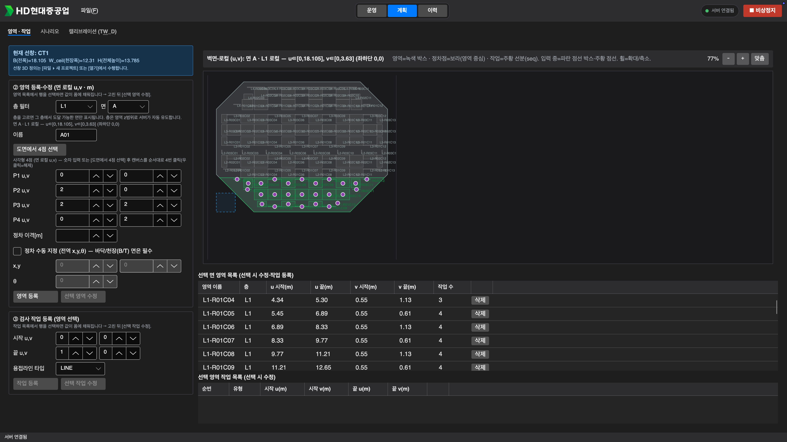
검사 계획 작성 절차
1 선창 도면 로드
2 Area 등록
면 로컬 4점 (u,v)
3 Task 등록
용접라인 시작 · 끝
4 도달성 검토
현장 정차 · 특이점
5 시나리오 구성
검사 대상 Area 선택
2
Area 등록
면을 고르고 4점(u,v)을 입력하거나 도면에서 4점을 클릭
3
Task 등록
2
A
Area 안의 용접라인 시작 · 끝 좌표와 유형 입력
A
전개도
Area(녹색) · 정차점(보라) · Task 확인
B
Area 목록
B
면별 Area 좌표와 Task 수 확인 · 수정
3
현재 (PoC) 수동 작성 · 현장 검토 후 재배포
향후 도면 기반 Area 자동 분할, 정차점 자동 산출, 도달성 시뮬레이션 자동 검증
관제 계획 화면 — 영역 · 작업 등록 (LAB)

Slide 13
현장 운영 흐름 — 작업자 · 관제 · 로봇
1 사전 점검
2 층 투입
3 미션 시작
4 자동 검사
5 층 전환
6 완료 · 확인
작업자
장비 반입 · 전원
E-Stop · 배터리 확인
엘리베이터로 로봇 이송
관제에서 현재 층 변경
시나리오 · 로봇 선택
→ [미션 시작]
진행 모니터링
필요 시 중단 · 비상정지
로봇 이송 · 층 변경
→ [다음 층 릴리스]
Skip Area 확인
재검사 여부 결정
관제
HD-ACS
서버 기동
로봇 연결 확인
층 지도 일치 검증
검사 대상 Area를
작업 큐로 전개
가까운 Area부터 지시
촬영 여부 기록
층 완료
→ 전환 대기
Area별 완료 ·
Skip 현황 제공
로봇
HD-AMR
장치 연결
자가 점검
층 지도 로드
위치 초기화
첫 지시 수신
이동 → 정렬 →
좌표계 → 촬영
(Area 반복)
정지 대기
작업 종료 · 대기
[ ] 관제 화면 버튼
층마다 ② ~ ⑤ 반복

Slide 14
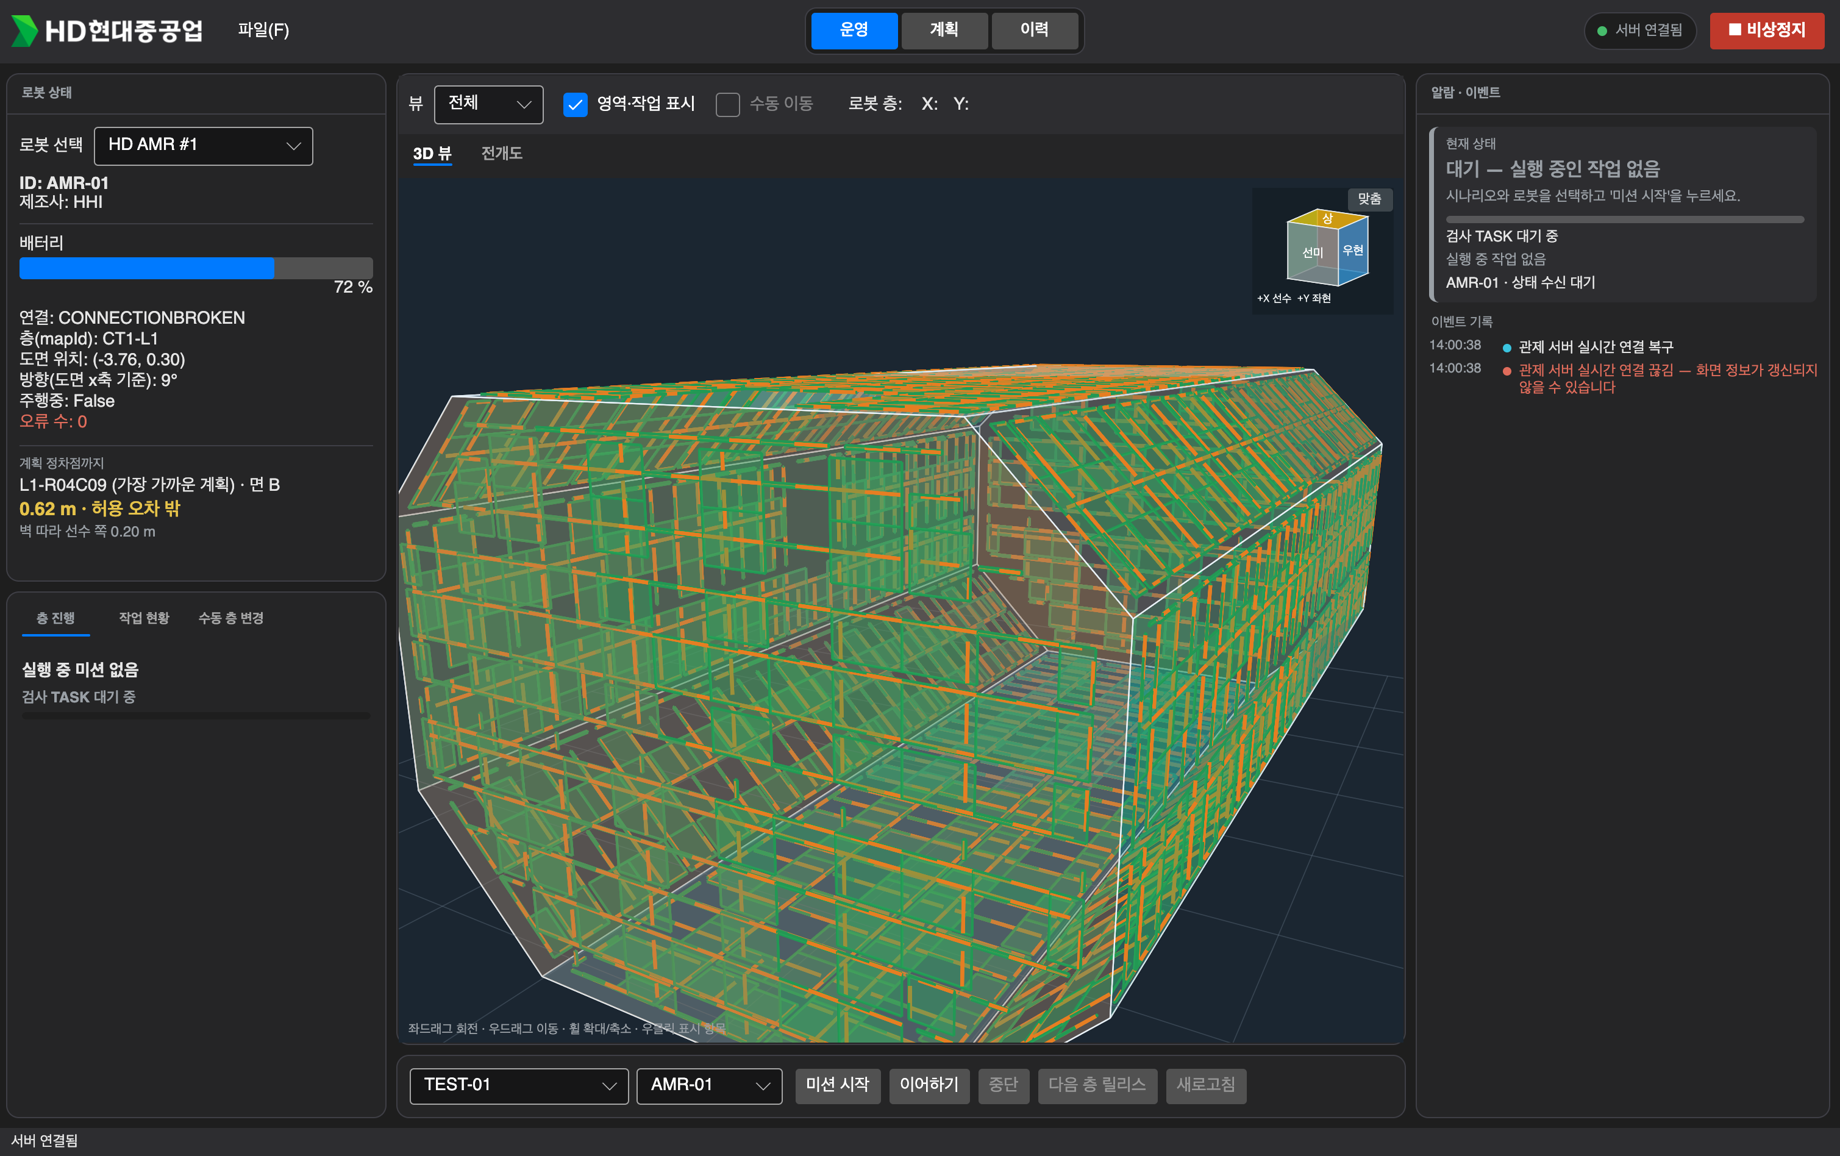
관제 운영 화면
1
7
1
화면 전환
운영 · 계획 · 이력
2
로봇 상태
2
배터리 · 현재 층 · 위치 · 오류
6
3
층 · 작업 현황
층 진행 · 작업 현황 · 수동 층 변경
4
4
3D 뷰 / 전개도
Area · Task 배치와 진행 표시
3
미션 제어
5
시작 · 이어하기 · 중단 · 층 릴리스
6
알람 · 이벤트
5
현재 상태와 이벤트 기록
7
비상정지
※ 개발 중 화면 (LAB 캡처) — 현장 운영 화면과 일부 다를 수 있음
관제 화면에서 즉시 정지

Slide 15
이상 상황 대응
상황
로봇 반응
작업자 · 관제 조치
LAB 검증
비상정지
(차체 버튼 · 관제 화면)
즉시 정지 · 적색 램프 · 부저
원인 제거 → RESET → 이어하기
완료
FT-07
무선 통신 단절
차체 · 코봇 즉시 안전 감속 정지
통신 복구 확인 후 재개
(급발진 방지)
10/06 예정
FT-11
비전 · 센서 응답 없음
Watchdog 감지 → 코봇 즉시 중단
에러 코드 발생
장치 복구 후 해당 Area 재시도
10/06 예정
FT-12
배터리 저전압 (15% 이하)
신규 검사 차단
진행 중 Task 완료 후 Home 복귀
충전 후 이어하기
10/07 예정
FT-13
주행 중 장애물
경고 영역: 감속 · 부저
정지 영역: 완전 정지
장애물 제거 확인
완료
OT-14
Area 검사 실패
해당 Area 검사 실패 시
→ Skip + 알람
완료 후 Skip Area만 부분 재검사
10/09 예정
OT-08
작업 중단 · 재개
진행 중 Area 완료 후 정지
(즉시 정지는 비상정지)
[이어하기] 완료 Area 보존,
미완료만 재개
10/09 예정
OT-08
타워 램프
녹색 정상 작업
황색 일시정지 · 대기
적색 에러 · 비상정지

Slide 16
HD현대중공업 LNG 화물창 용접검사로봇
사전 검증 및 PoC 실행 계획서
LAB 환경 선행 기능 검증 (10/02 ~ 10/12)
현장 사전 PoC 평가 계획 (10/13 ~ 10/23)
이노로보틱스 / 2026. 10. 06

Slide 17
추진 개요 및 단계별 검증 전략
1
배경 및 목적
LAB 선행 검증: 절대 위치오차는 측정하지 않고(줄자 실측 환경),
통신·기구학 동작·상대 반복정밀도·센서 오차 흡수력을 사전 검증
현장 사전 PoC: 0단/1단/2단/3단 실제 선체의 바닥 단차, 코루게이션 왜곡, 하중분산판·기둥 간섭 하에서 실행 가능성(Feasibility)을 단계적으로 확증
2
2단계 검증 추진 로드맵
1단계 LAB 선행 검증 (10/02 ~ 10/12)
2단계 현장 사전 PoC (10/13 ~ 10/23)
검증 환경 LAB 모의 환경(줄자 실측 벽면,
국소 테스트 지그)
중점 목표
H/W 버튼·경광등·통신 규약 정상화
코봇 기구학(Singularity, Reach) 한계 사전 도출
3점/4점 시트 레시피·시퀀스 안정성 확보
대상 TC FT 18건(FT-05B 제외) + OT 4건
22건 중 15건 완료 (10/04 기준)
검증 환경 현대중공업 현장 선체 내부
(3단/2단/1단/0단 대상 구역)
중점 목표
자동 검사 적용 가능 최대 영역 확보
가능한 전 영역 검사 시도, 가능/불가 판정
도면-SLAM 절대 캘리브레이션 실측
1440×1440 수동 Area 배치 도달성 검증
대상 TC FT-05B(L2 정밀도) + 운영 테스트(OT) 현장 필수 전 항목

Slide 18
테스트케이스 LAB / FIELD 분류
완료 · 17건
LAB 잔여 · 7건
FIELD 필수 · 15건
LAB 15건 + 사전 테스트
(9/7~9/10) 2건
LAB에서
10/05~10/09 진행
선체 Datum·실제 형상·
표면·바닥 조건 필요
FT-01~04 통신 프로토콜 4종
FT-05A 좌표계 변환 체인
FT-06 RealSense·OMRON
데이터 취득
FT-07 E-Stop·안전 인터록
FT-09, 10 4점 레시피·
분기 판정
FT-14~17 모드·버튼·
경광등·부저
OT-02B 반복 정차 정밀도
OT-06 다중 Task 연속 수행
OT-14, 16 세이프티 존·
바닥 단차 (9/7~10)
FT-08 3점 시트 레시피
FT-11 통신 단절
Fail-Safe
FT-12 비전 Freeze
Watchdog
FT-13 저전압 인터록
FT-18 툴 페이로드
OT-05A 오차 주입 보정
OT-08 Skip/Retry 복구
FT-05B 도면-SLAM(L2)
절대 캘리브레이션
OT-01 도면 TASK 정합성
OT-02A 1440×1440 Area 도달성
OT-03A~C 챔퍼·바닥·천장 도달성
OT-04 기둥·하중분산판 간섭
OT-05B, 09 연속 검사·소요 시간(참고)
OT-07, 12 표면 난반사 신뢰도
OT-10·11·13 시트 궤적·리치
OT-15 케이블 트랙 텐션
완료 여부: 엑셀 TC 시트 "진행 완료 여부" 기준, OT-14·16(9/7~9/10 테스트), FT-09 완료 반영 (총 39건)

Slide 19
LAB 시험 환경 제약 조건
1 DRY-RUN 모드로 진행
2 임의 구성 데모 환경, 줄자 실측
제약
LAB 환경에서 용접시트를 정밀하게 설치하기 어려워 용접부 탐색 ~ 검사 시퀀스 실행 불가
또한 실제 선창과 조명/환경 차이로 모델 학습 필요
LAB 검증 범위
지령·통신, 코봇 모션·궤적,
레시피 로드, 인터록 등 시퀀스 흐름
FIELD 확인
실제 비드 탐색·판정
(OT-07, OT-10~13)
제약
작업자가 줄자로 실측한 데모 환경이라
위치 정밀도를 검증하기 어려움
LAB 검증 범위
반복 정차 산포, 상대 오차 흡수
(OT-02B, OT-05A)
FIELD 확인
절대 캘리브레이션·좌표 정합성
(FT-05B, OT-01, OT-05B)
LAB 결과는 기능·시퀀스 동작 확인으로 한정하며, 검사 판정과 절대 위치 정밀도는 FIELD 단계에서 평가

Slide 20
LAB 잔여 시험 7건 (10/05 ~ 10/09)
TC · 검증 항목 | 시험 절차 | Pass 기준 | 일정 · 소요
FT-08 3점 시트(ㅏㅓㅗㅜ) 레시피 | ① 4방향 형상 지령 전송 ② Recipe ID 매핑 확인 | 방향별 고유 Recipe ID· 파라미터 1:1 로드 | 10/05 1일
FT-11 무선 통신 단절 Fail-Safe | ① WiFi 차단 ② 타임아웃 경과 후 거동 확인 | 차체·코봇 즉시 안전 감속 정지, 복구 시 급발진 방지 | 10/06 0.5일
FT-12 비전 Freeze·이상치 Watchdog | ① 비전 프로세스 Freeze 유도 ② 예외 감지 확인 | Watchdog 감지·에러 코드 발생, 코봇 즉시 중단 | 10/06 0.5일
FT-13 배터리 저전압 차단 인터록 | ① 배터리 15% 이하 모의 ② 신규 검사 개시 지령 | 신규 검사 즉시 차단, 수행 Task 종료 후 Home 복귀 | 10/07 0.5일
FT-18 툴 무게 대비 코봇 페이로드 | ① 완조립 툴 TCP 체결·무게 입력 ② 급가감속·반전 구동 | 토크 과부하 알람 없이 궤적 추종 완수 | 10/07 2시간
OT-05A 오차 주입 시 정차 오차 흡수력 | ① ±15 mm, ±1° 틀어지게 정차 ② 센서 피드백 보정 확인 | 오차 흡수 후 용접선 시작점 정렬 완수 | 10/08 4~6시간
OT-08 작업 Skip·부분 Retry | ① ACS UI Task Skip 지시 ② 잔여 진행 후 재검사 | Skip 외 작업 정상 완수, 단일 Task 재검사 진입 | 10/09 1시간
10/10~10/11: 미통과 항목 대안 조치·재시험 버퍼, 10/12: LAB 결과서 작성
LAB 결과 적용처: FT-08(LAB)·FT-09(완료) → OT-10~12, OT-05A → OT-05B

Slide 21
LAB 테스트 세부 일정 (10/02 ~ 10/12)
 |  | 기완료 |  |  | 잔여 LAB 시험 |  |  |  |  | 대안 조치 |  | 정리
TC | 항목 | 10/02 | 10/03 | 10/04 | 10/05 | 10/06 | 10/07 | 10/08 | 10/09 | 10/10 | 10/11 | 10/12
완료 15건 | 통신·인터록·버튼·센서 등
FT-08 | 3점 시트 레시피 매핑
FT-11, 12 | 통신 단절·비전 Freeze 대응
FT-13 | 배터리 저전압 차단
FT-18 | 툴 페이로드 정합성
OT-05A | 오차 주입(±15 mm, ±1°) 보정
OT-08 | Skip/Retry 예외 복구
버퍼 | 미통과 항목 대안 조치·재시험
결과 정리 | TEST 완료 항목 정리
완료 (엑셀 표기 기준)
잔여 시험
미통과 항목 대안 조치 버퍼
결과 정리

Slide 22
LAB 검증 주요 착안점 및 현장 전달 이슈
1
코봇(FR-05) 도달 한계 및
정차 거리(Standoff) 해석
2
비전 카메라 검사 분기 시퀀스 확정
현상
3점(4갈래 방향) 및 4점 CROSS 시트의
촬영 시퀀스를 2D/3D 카메라 기본
작동 거리와 시야 기준으로 개발 완료
코봇(FR-05) 베이스 높이 1,650 mm,
벽면 이격 1,500 mm 조건에서
높이 2,000 mm 검사, ±45° 코루게이션
추종 틸팅 시 Out of Reach 및
손목 관절(J4~J6) 한계·특이점 진입
400 mm
작동 거리
(WD)
30 mm
시야
(FOV)
±20 mm
중심부 중복
스캔 마스킹
AMR 정차 이격(Standoff) 조정
도면 기준
1,500 mm
LAB 조정안
1,100~1,200 mm
교차 중심부 중복 스캔 영역(±20 mm)
소프트웨어 마스킹 로직 LAB 검증 통과
LAB 조치 및 현장 적용안
손목 케이블 간섭을 고려해
Elbow-Down 자세 적용
3점/4점 시트는 분기별
스캔 분할 시퀀스 적용

Slide 23
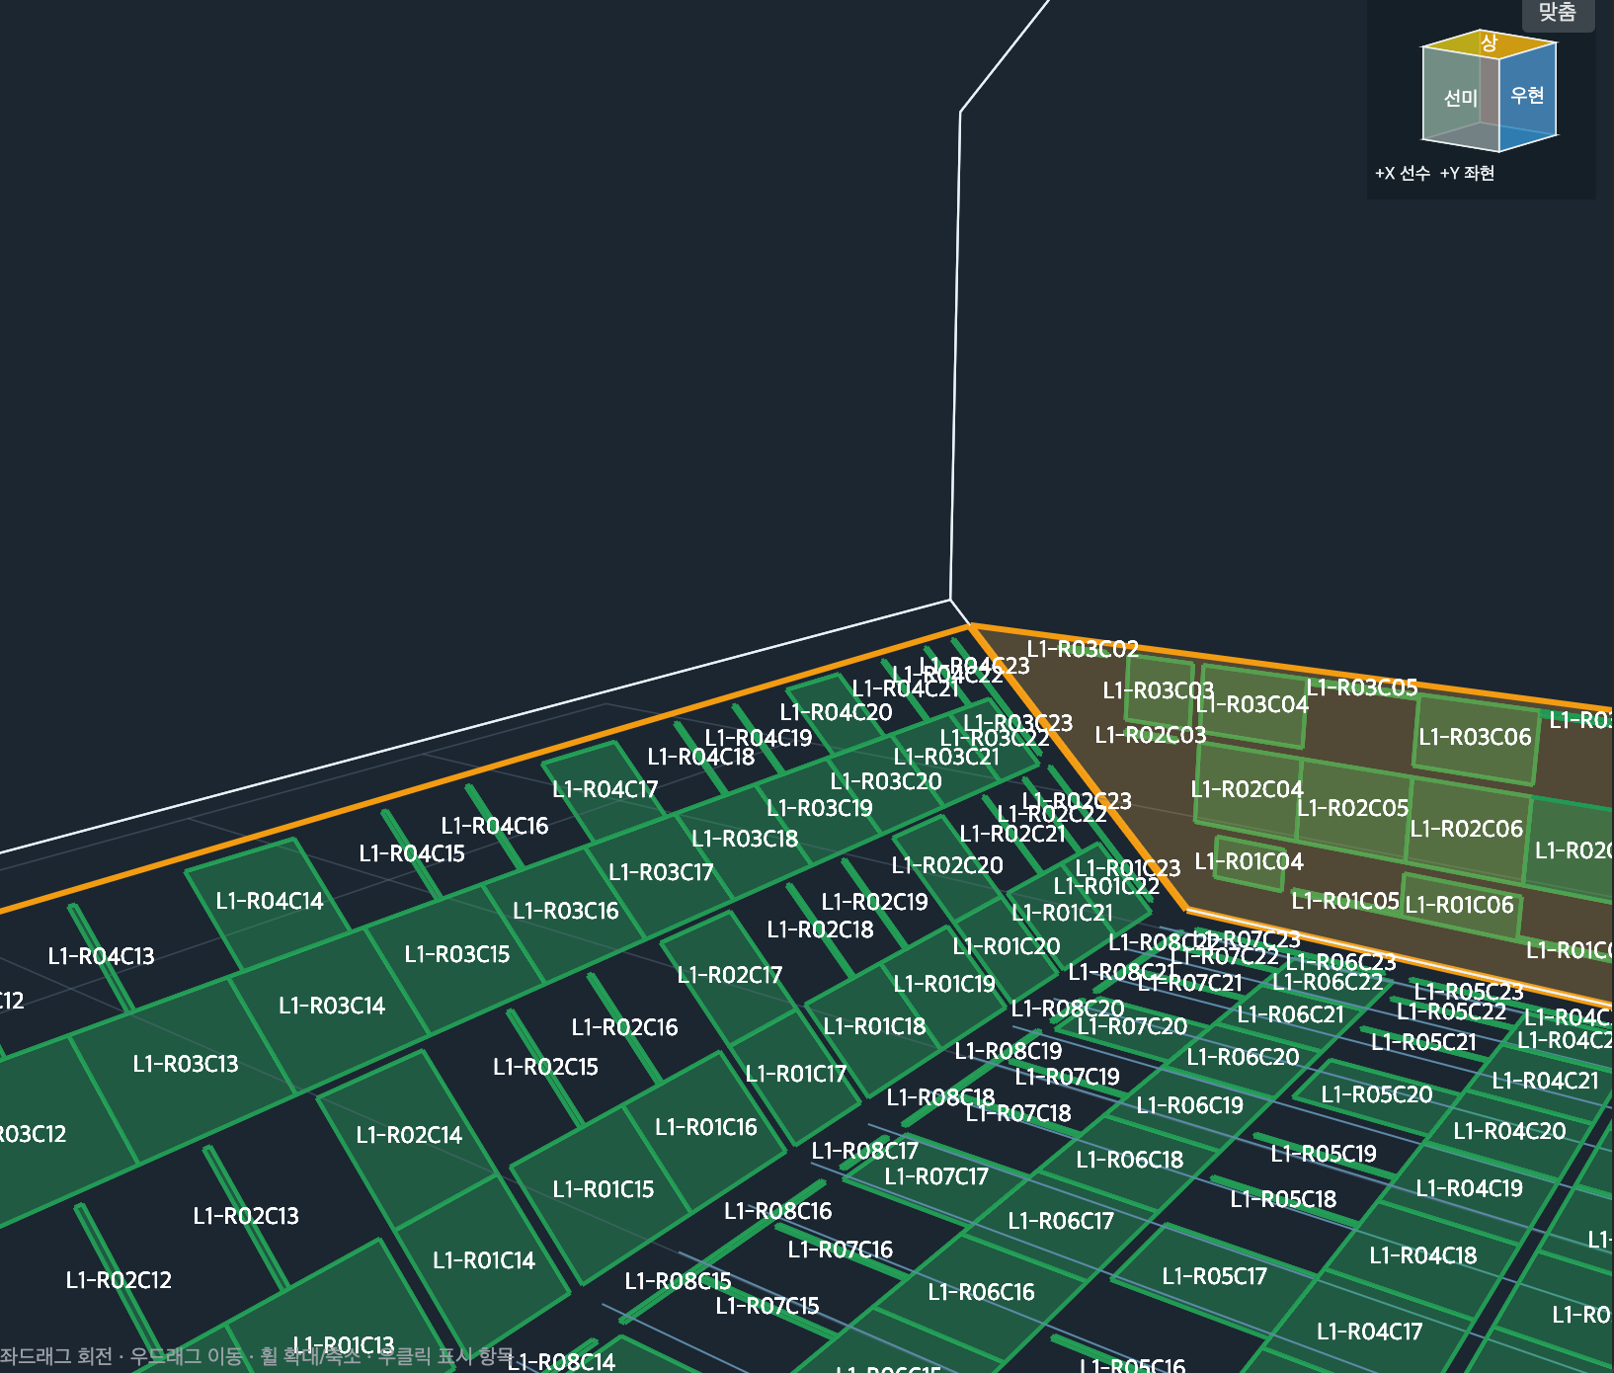
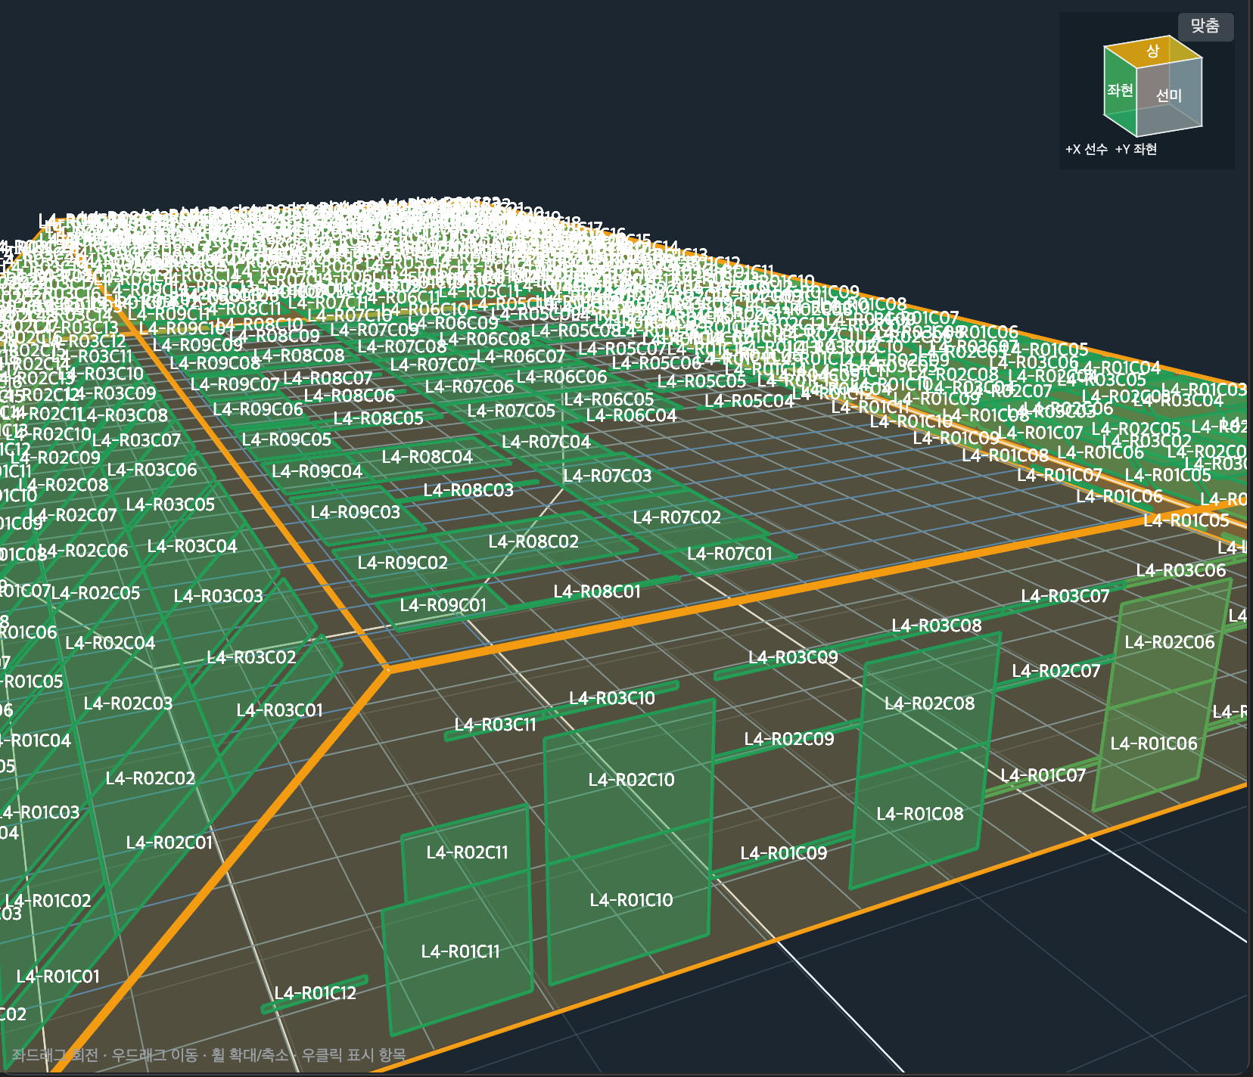
FIELD 평가 기간 소요 사유
1
안전상 이유로 정차위치 전수평가 필요
각 단·선창 면별로 전 영역의
정차 위치를 최적화하고, 위치마다
코봇 도달성·관절 특이점을 전수 평가
2
현장 설치 상태에 좌우됨
기둥·바닥 플라이우드 설치 상태에
따라 정차 가능 위치가 달라져
영역별로 하나씩 직접 확인 필요
관제 3D 뷰: 선창 전 영역의 Area·정차 배치
3
복잡 형상부는 현장 평가 필수
상·하부 챔퍼부, 선수/선미 전·후면은
형상이 복잡해 시뮬레이션만으로
도달성 판단 불가
하부 챔퍼부 Area (L1)
바닥·벽면 Area (L4)
정차 위치를 영역별로 현장에서 하나씩 확인해야 하므로 FIELD 평가 기간(10/13~10/23)이 길게 소요됨

Slide 24
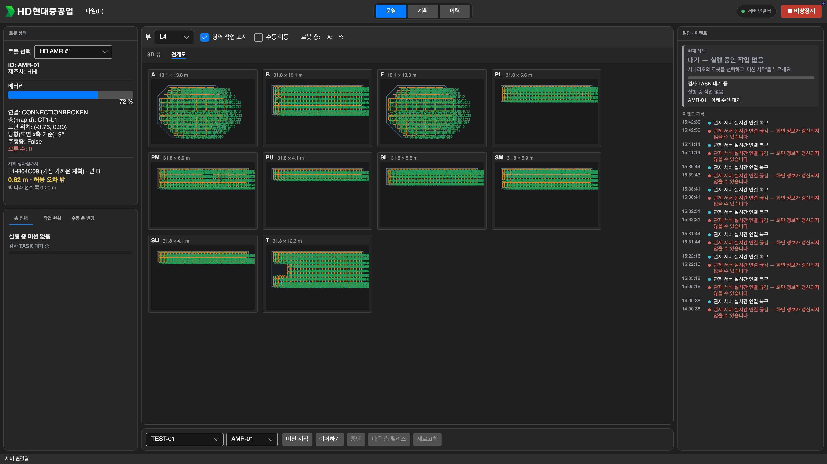
검사계획 수동 작성과 자동화 방향
사전 PoC: 검사계획 수동 작성
면별 1440×1440 영역의 4점 좌표(u,v) 수동 입력
현장 도달성·특이점 결과에 따라
영역 크기·위치·정차 이격 수동 조정
영역별 용접라인 작업(시작/끝점) 수동 등록 후
검사계획 재배포
선창 전체 평가용 버퍼 기간 필요
전 단 × 10개 면(A·B·F·PL·PM·PU·SL·SM·SU·T)의
영역 최적화와 계획 반영을 수동으로 반복
검사계획 화면: 영역 4점 좌표·작업 수동 등록
고도화·실운영: 검사계획 작성 자동화
도면 기반 Area 자동 분할·정차점 자동 산출
도달성·관절 특이점 시뮬레이션 자동 검증
현장 평가 결과를 반영한 자동 재계획
전개도: 선창 면별 영역·작업 배치

Slide 25
2단계: 현장 사전 PoC 실행 계획 (10/13 ~ 10/23)
10/13 ~ 10/15
셋업·시퀀스
완수 검증
FT-05B, OT-01: CAD ↔ SLAM(L2) 절대 캘리브레이션, 도면 TASK 좌표 정합성
OT-07: 현장 스테인리스/인바 반사광 하 비드 판정 (10/14)
OT-05B: 현장 정차 오차 하 검사 시퀀스 100% 완수 (10/15)
10/16 ~ 10/18
Area 포괄성·간섭·
특수 형상부
OT-02A, 04: 1440×1440 Area 도달성, 기둥·하중분산판 간섭 (10/16~17)
OT-03A~C: 상·하부 챔퍼, 바닥, 천장 도달성 (10/18)
OT-15: 기둥 주변·챔퍼부 평가 시 케이블 트랙 텐션 함께 측정
10/19 ~ 10/21
3점/4점 시트
OT-10~13: 시트 궤적·교차부·반사광·리치 (LAB FT-08·09 적용)
10/22
참고 측정
OT-09: 소요 시간·배터리 소모율 참고 측정 (목표 판정 제외)
10/23
종합 평가
영역별 자동 검사 가능/불가 판정, 작업계획 재분할 및 평가계획 수정
OT-14(라이다 세이프티 존), OT-16(바닥 단차)은 9/7~9/10 사전 테스트에서 검증 완료

Slide 26
FIELD 테스트 세부 일정 (10/13 ~ 10/23)
 |  | 셋업·시퀀스 검증 |  |  | Area·간섭·특수 형상 |  |  | 3점/4점 시트 |  |  | 참고 | 평가
TC | 항목 | 10/13 | 10/14 | 10/15 | 10/16 | 10/17 | 10/18 | 10/19 | 10/20 | 10/21 | 10/22 | 10/23
셋업 | 장비 반입·인터록·SLAM 지도
FT-05B | 절대 캘리브레이션(L2)
OT-01 | 도면 TASK 좌표 정합성
OT-07, 05B | 반사광·정차 오차 하 시퀀스
OT-02A | 1440×1440 Area 포괄성
OT-04 | 기둥·하중분산판 간섭
OT-15 | 케이블 텐션 (기둥·챔퍼 병행)
OT-03A~C | 챔퍼·바닥·천장 도달성
OT-10~13 | 시트 궤적·교차부·반사광·리치
OT-09 | 소요 시간·배터리 (참고)
종합 평가 | 가능/불가 판정·최종 보고
FIELD 필수
LAB 결과 적용 항목
종합 평가·보고

Slide 27
FIELD 상세 검증 ① 셋업·도면 정합성 (10/13 ~ 10/14)
TC · 검증 항목 | 사전 조건 · 시험 절차 | Pass 기준 | 실패 시 대안 | 일정 · 소요
FT-05B 도면-SLAM(L2) 절대 캘리브레이션 | 실제 선체 CAD 도면· SLAM 지도 로드 ① 선체 Datum 기준 L2 캘리브레이션 ② 위치 오차 측정 | 절대 변환 오차 허용공차 이내 | 복수 Datum 재측량 SLAM 랜드마크 재매핑 아핀 변환 재연산· 지도 갱신 | 10/13 시험 0.5일 대안 1일
OT-01 도면 TASK 절대 좌표 일치성 | 수기 입력 용접선 TASK 좌표 로드 ① TASK 좌표로 코봇 이동 ② 비드 중심선 오차 실측(5~10개소) | 도면 좌표 대비 비드 중심 오차 ±200 mm 이내 (리뷰 카메라 FOV) | 구역 DATA 재측량 후 일괄 시프트 재적용 | 10/14 시험 2시간 대안 1일
OT-14(라이다 세이프티 존), OT-16(바닥 단차)은 9/7~9/10 사전 테스트에서 검증 완료

Slide 28
FIELD 상세 검증 ② 시퀀스 완수 검증 (10/14 ~ 10/15)
TC · 검증 항목 | 사전 조건 · 시험 절차 | Pass 기준 | 실패 시 대안 | 일정 · 소요
OT-07 현장 조명·반사광 판정 신뢰도 | 실제 스테인리스 용접선, 현장 조명 ① 실제 반사광 하 비전 캡처 ② 용접 위치 검출 결과 확인 | 용접선 위치로 이동 | 카메라 파라미터· AI 모델 학습 튜닝 | 10/14 시험 4시간 대안 1일
OT-05B 현장 정차 절대 오차 하 검사 완수 | 실제 선체 바닥 슬립· 주행 환경 (LAB OT-05A 보정 적용) ① 실제 Area 주행·정차 ② 오차 하 시퀀스 완수 확인 | SLAM 오차를 센서 체인이 흡수 시퀀스 100% 완수 | SLAM 매칭 신뢰도 튜닝 판재 경계선 기준 상대 오프셋 알고리즘 패치·실증 | 10/15 시험 4~6시간 대안 1일
시퀀스 완수 여부를 먼저 확인한 뒤 Area 포괄성·간섭 평가(10/16~)로 진행

Slide 29
FIELD 상세 검증 ③ Area 포괄성·간섭·케이블 (10/16 ~ 10/18)
TC · 검증 항목 | 사전 조건 · 시험 절차 | Pass 기준 | 실패 시 대안 | 일정 · 소요
OT-02A 1440×1440 Area 다중 TASK 포괄성 | 1개 Area에 다수 TASK 할당 ① Area 정차 위치로 이동 ② 정지 상태에서 전 TASK 스캔 | 단일 정차로 Area 내 전 TASK 도달 완료 | [국소] Pose 편심 이동 (1.5시간) [광범위] 1000×1000 이하 재분할·재배포 | 10/16 시험 2시간 대안 2일
OT-04 기둥·하중분산판 간섭, Standoff | 내부 기둥·하중분산판 턱 위치 구역 ① 정차 좌표로 AMR 주행 ② 차체·바퀴 간섭 여부 실측 | 안전 이격 100 mm↑ 단차 없는 평탄면 정차 | 장애물 Costmap 반영 정차점 평행 이동 간섭 TASK를 인접 Area로 재할당 | 10/16~17 시험 2일 대안 4시간
OT-15 케이블 트랙(Dresser) 텐션·꼬임 | 상·하부 챔퍼부, 기둥 주변 다관절 복합 회전 ① 복합 회전 궤적 연속 실행 ② 케이블 쓸림·텐션 실측 | 최소 굴곡 반경 준수 차체 간섭·마찰 없음 | 가이드 브래킷 조정 관절 가동 리미트 축소 | 10/17~18 시험 0.5일 대안 0.5일
OT-15는 우려 부위 평가와 함께 측정: 기둥 주변(OT-04, 10/17), 상·하부 챔퍼(OT-03A·B, 10/18)

Slide 30
FIELD 상세 검증 ④ 특수 형상부 도달성 (10/18)
TC · 검증 항목 | 사전 조건 · 시험 절차 | Pass 기준 | 실패 시 대안 | 일정 · 소요
OT-03A 챔퍼 경사면 코봇 작업성 | 챔퍼 용접 TASK 포함 Area 정차 ① 경사각에 맞춰 툴 법선 정렬 ② 비드 전 구간 이동 | 툴 법선 90±5° 유지 특이점·간섭 없음 | 챔퍼 전용 Area 분리 사선 정차각·Standoff 가변 계산 궤적 재티칭 | 10/18 시험 2시간 대안 2일
OT-03B 바닥·하부 접합부 리치 및 간섭 | 바닥 인접 최하단 TASK 포함 Area 정차 ① 바닥 근접 비드로 강하 ② 바닥면 스캔 시 코봇 자세 확인 | 바닥면 간극 30 mm 이상 특이점 없음 | Elbow-Down 자세 변경 역기구학 해 재선택 후퇴 오프셋 설정· 회피 티칭 | 10/18 시험 2시간 대안 1일
OT-03C 천장·상부 최외곽 최대 신장 한계 | 천장 인접 최상단 TASK 포함 Area 정차 ① 최상단 높이까지 암 신장 ② 특이점 진입 확인 | 스트로크 95% 이내 특이점 없음 | 상단 TASK 배제 또는 상단 전용 근접 Area 신설, Standoff 재계산 작업 계획 재배포 | 10/18 시험 2시간 대안 1일

Slide 31
FIELD 상세 검증 ⑤ 3점/4점 시트 형상 (10/19 ~ 10/20)
TC · 검증 항목 | 사전 조건 · 시험 절차 | Pass 기준 | 실패 시 대안 | 일정 · 소요
OT-10 3점 시트(ㅏㅓㅗㅜ) 궤적·툴 자세 | 실제 시트 위치 (LAB FT-08 레시피) ① 형상별 궤적 구동 ② 손목 관절 회전각· 특이점 확인 | 특이점 없음 TCP 법선이 비드 면에 수직 | 4개 형상 모션 재티칭 분기선 진입 순서 변경 툴 틸팅 10° 허용 | 10/19 시험 1일 대안 0.5일
OT-11 4점(십자) 교차부 연속 궤적 | 현장 4점 교차부 (LAB FT-09·10 적용) ① 십자 교차부 구동 ② 중복 스캔 시 비전 판정 확인 | 케이블 꼬임 없이 연속 주행 교차점 중복 처리 정상 | 4방향 분할 스캔 궤적으로 수정 교차부 20 mm 마스킹 적용·실측 | 10/20 시험 4시간 대안 3시간
OT-12 시트 복합 형상부 반사광·단차 | 실제 선체 3점/4점 시트 용접부 ① 실제 시트에서 레시피 구동 ② 분기 코너 판정 확인 | 코너부 난반사에서도 오검출 없이 비드 판정 | 코너 전용 ROI· 레이저 교차 판정 패치 | 10/20 시험 4시간 대안 0.5일

Slide 32
FIELD 상세 검증 ⑥ 시트 리치·참고 측정 (10/21 ~ 10/22)
TC · 검증 항목 | 사전 조건 · 시험 절차 | Pass 기준 | 실패 시 대안 | 일정 · 소요
OT-13 시트별 정차 여유도· 툴 리치 한계 | 장애물 회피 정차 상태의 현장 시트 ① 회피 정차 Pose로 이동 ② 분기선 끝단 Reach 실측 | 시트 최외곽 분기 끝단까지 작업 반경 내 포함 | 단일 정차 불가 시트는 2회 정차로 분할 수동 작업 계획 재배치·동기화 | 10/21 시험 1일 대안 1일
OT-09 Takt Time·배터리 소모율 (참고) | 1단 전역 검사 환경 ① 총 검사 소요 시간 측정 ② 배터리 잔량 비교 | 참고 측정 (판정 제외) 소요 시간·배터리 소모율 기록 | Area 이동 TSP 최적화 코봇 속도 상향 배터리 충전 사이클 재수립 | 10/22 시험 4~6시간 대안 1일

Slide 33
산출물 및 향후 일정
1
PoC 주요 산출물
10/12
LAB
검증 결과서
H/W 인터페이스
점검표, LAB 수직벽, 챔퍼부 평가,
10/18
현장 정차
도달성 맵
Area별 정차
가능/불가 구역
분류도, Standoff
권고 치수표
10/20
작업계획
수정안
1440×1440 Area
재분할 데이터,
특수면(챔퍼/바닥)
전용 경로 계획
10/23
최종 PoC
평가 보고서
영역별 자동 검사
가능/불가 판정 결과,
적용 가능 최대 영역,
검사 신뢰도 데이터
2
기대 효과
현장 오류 사전 제거
사전 LAB 검증으로 현장 오류
(통신, H/W, 시퀀스) 90% 이상 제거
실증 일정 지연 방지
현장 특화 위험 요소(코루게이션,
컴플라이언트 휠, 수동 도면)에
즉각 대안 적용

